Slide 1
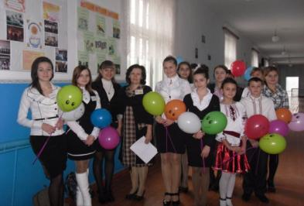

В'язівська загальноосвітня школа І – ІІІ ступенів
Городищенської районної ради
Черкаської області
Модель превентивної
освіти у
Школі, дружній до дитини

Slide 2
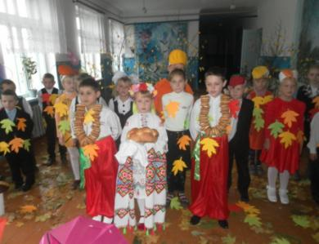
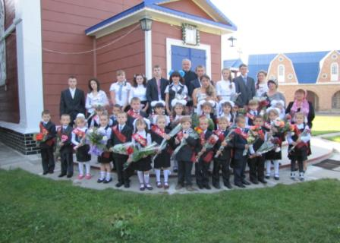
Ресурси педагогічної превенції:
Загальнолюдські моральні цінності;
національні традиції;
народна педагогіка;
Закони держави;
християнська мораль;
родинні цінності;
особистий приклад вихователя

Slide 3
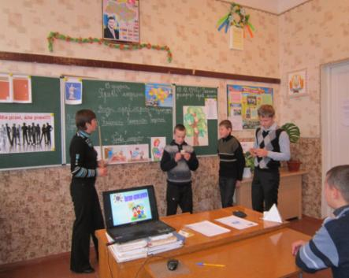
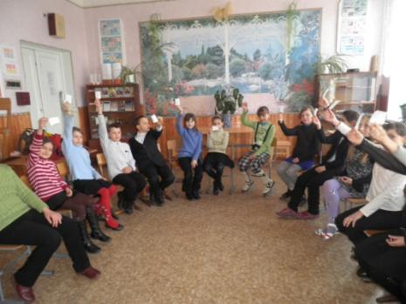
Дотримання правил педагогічної етики –
первинна умова успішного виховання

Slide 4
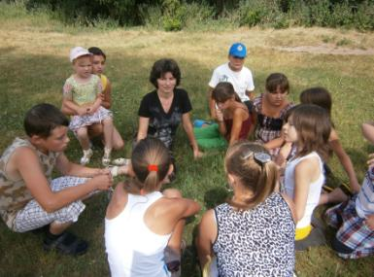
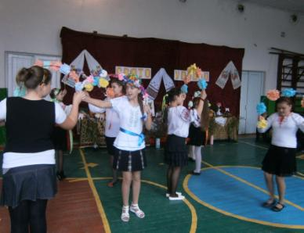
Гуманна педагогіка
- пропонує творчий пошук системи співробітництва;
- звернена в першу чергу на облагородження душі дитини, а знання мислиться як необхідна умова творчості, творення блага;
- приймає й вбирає дитину цілком такою, як вона є;
- виховує дітей самим життям;
- діалогічна;
- йде шляхом творчості й інновацій, тому далека від консерватизму;
- вважає основою духовну субстанцію.

Slide 5
Правила взаємовідносин учителя та учня
Прийняті добровільно за двосторонньою згодою
ПРАВИЛА ПОВЕДІНКИ УЧНЯ ПРАВИЛА ПОВЕДІНКИ УЧИТЕЛЯ
ПОВАЖАЙТЕ САМИХ СЕБЕ!
ПОВАЖАТИ УЧИТЕЛЯ! ЛЮБИТИ ДИТИНУ!
ВИКОНУВАТИ ПРАВИЛА ДЛЯ УЧНІВ! ПОВАЖАТИ ДИТИНУ!
ВІДПОВІДАТИ ЗА СВОЇ СЛОВА І ВЧИНКИ! ВІРИТИ В ДИТИНУ!
ПАМЯТАЙ, КОЖЕН В КЛАСІ ПОВИНЕН ПОЧУВАТИ РОЗУМІТИ ДИТИНУ!
СЕБЕ В БЕЗПЕЦІ
ЗНАТИ ДИТИНУ!
ВЗАЄМОРОЗУМІННЯ - ПРЯМИЙ ШЛЯХ ДО УСПІХУ
Навчаючи дітей, навчайся сам.
НЕ ОБМАНЮЙ, ЗАВЖДИ ГОВОРИ ПРАВДУ Вимагаючи від дітей результату,
в першу чергу вимагай цього від себе.

Slide 6
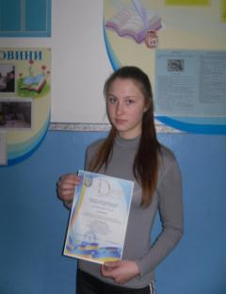
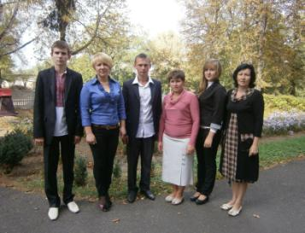
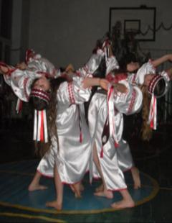
Створення сприятливого
мікроклімату у школі:
впровадження ідей гуманної педагогіки;
партнерські відносини між учнем та вчителем;
створення ситуації успіху;
розвиток творчих здібностей кожної дитини

Slide 7
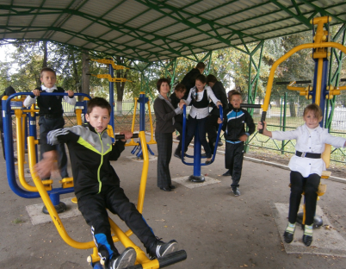
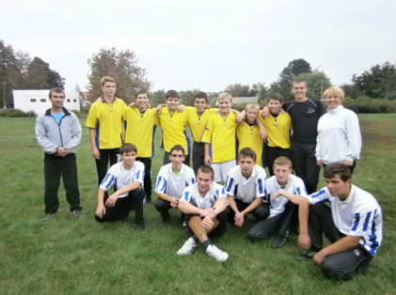
Проектна діяльність закладу як
Школи сприяння здоров'ю

Slide 8
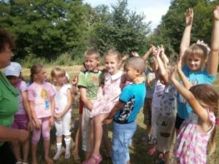
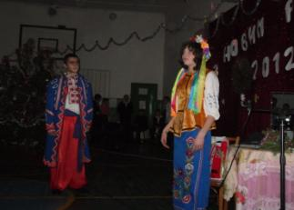
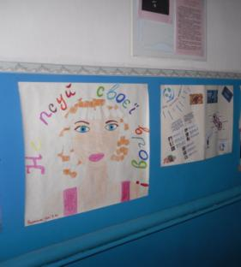
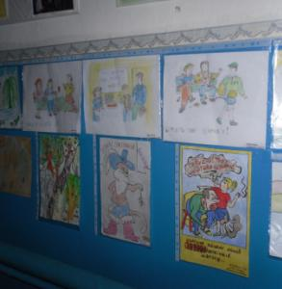
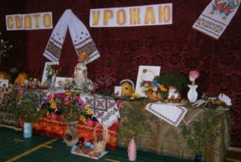
Шкільні проекти:
“ Здоровий мікроклімат у школі ”
“ Здоров'я дитини – майбутнє нації ”
“ Школа безпеки ”
“ Кожна дитина має талант ”

Slide 9
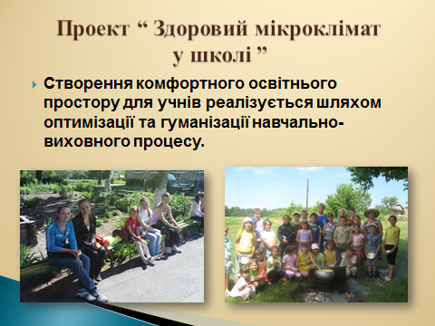

Slide 10
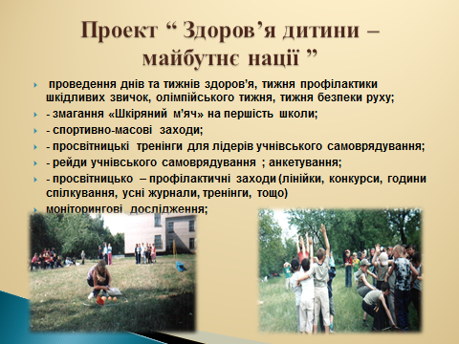

Slide 11
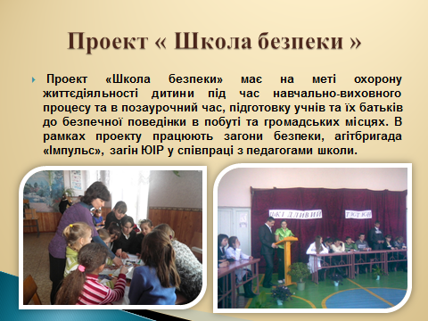

Slide 12
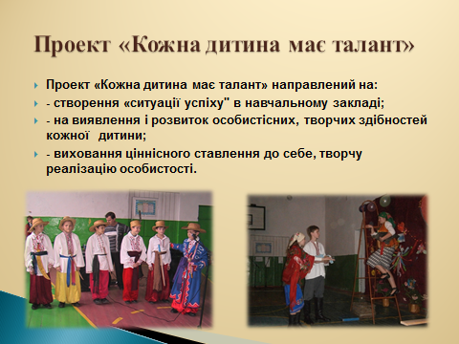

Slide 13
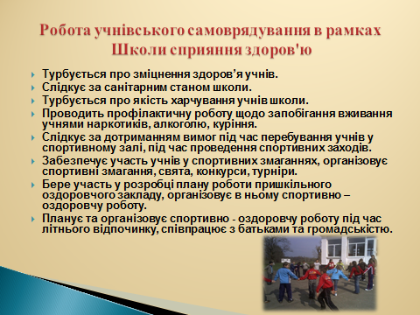

Slide 14
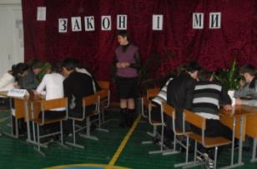
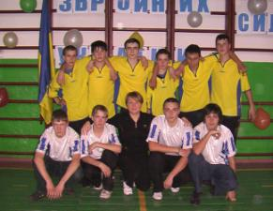
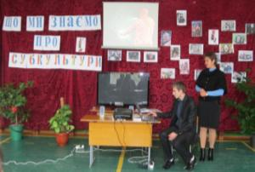
Справа року 2013 –
загальношкільний проект учнівського
самоврядування
«Здоровим бути модно»
Підпроекти:
"Будемо здоровими"- 1 - 4 класи
«Безпечне довкілля: дорога до школи» - 5 клас
«Безпечне довкілля: пожежна безпека» - 6 клас
«Учись вчитися» - 7 клас
«Шануй себе та інших» - 8 клас
«Школа спілкування» - 9 клас
«Безпечне довкілля серед людей» - 10 клас
«Безпечне довкілля серед природи» - 11 клас

Slide 15
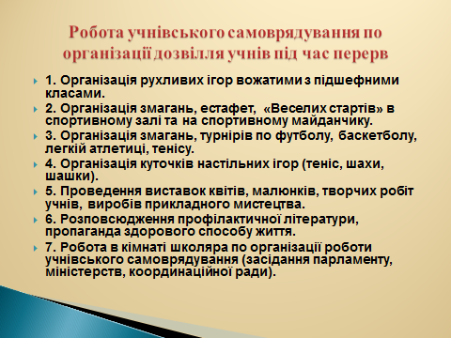

Slide 16
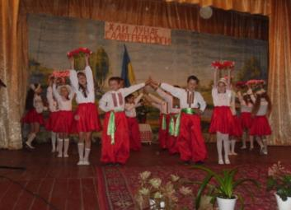
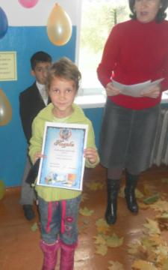
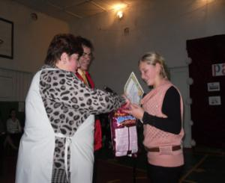
Створення “ ситуації успіху ”
Ситуація успіху може стати пусковим механізмом подальшого розвитку особистості. Безперечно, переживання успіху навіює людині впевненість у власних силах.

Slide 17
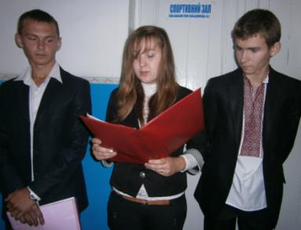
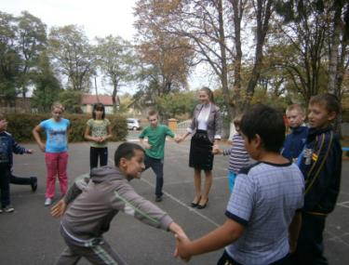
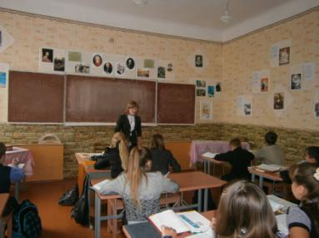
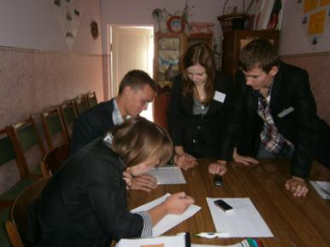
Навчання лідерству

Slide 18
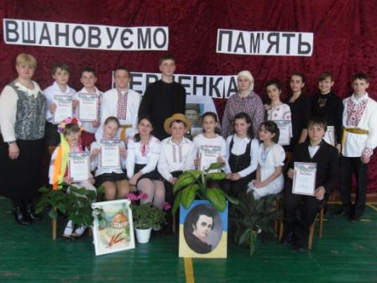
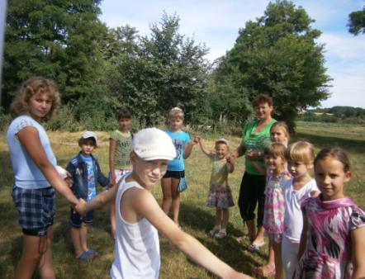
Головне завдання сьогоднішньої школи - створення виховного простору. Виховний простір - це духовний простір учня і педагога, це простір культури, що впливає на розвиток особистості.

Slide 19
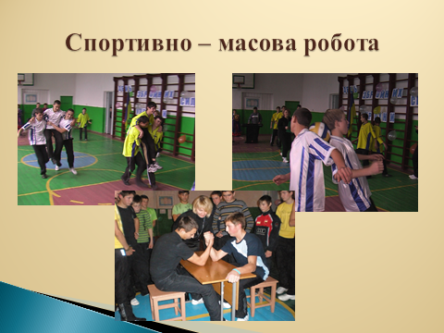

Slide 20
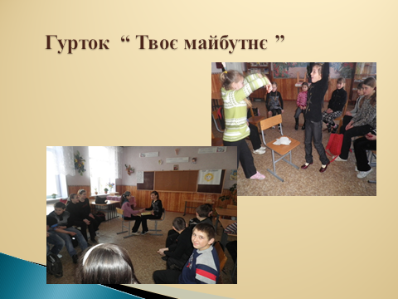

Slide 21
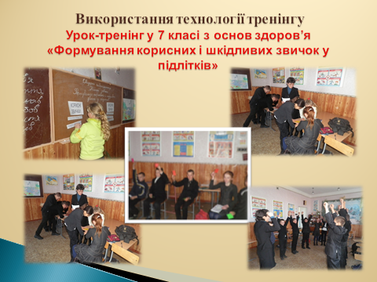

Slide 22
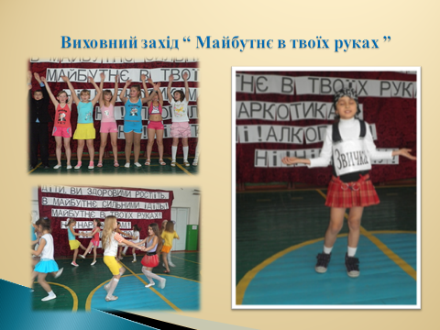

Slide 23
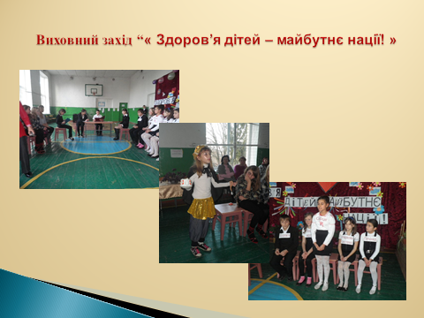

Slide 24
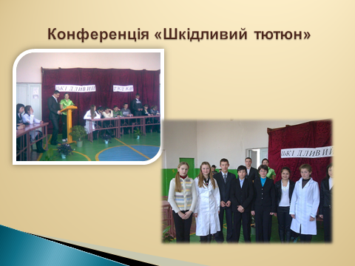

Slide 25
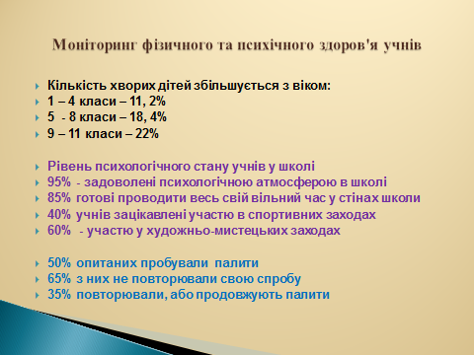

Slide 26
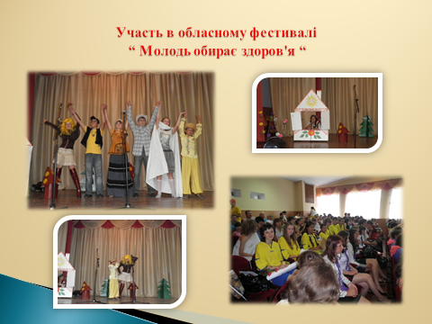

Slide 27
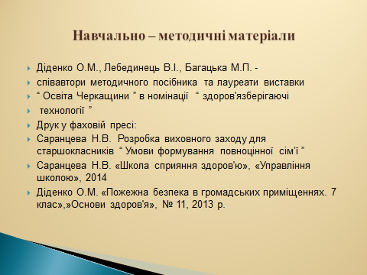

Slide 28
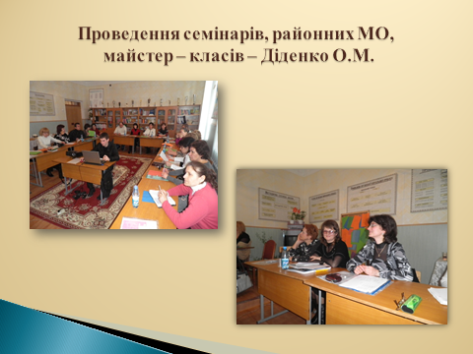

Slide 29


Slide 30
